Slide 1
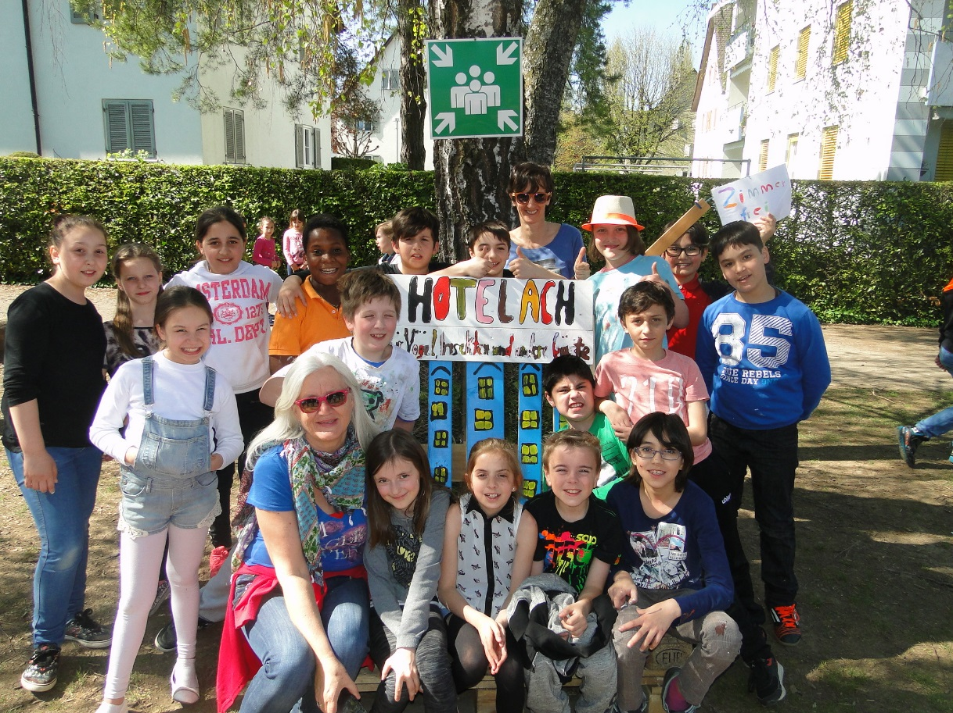
Willkommen im Hotel Ach!
cc_ Großlercher, Karaalp, Kratky, Schwarz- PH Vorarlberg 2015

Slide 2
Die wundersamen Achwesen
An der Ach leben die wundersamen Achwesen. Manche haben Fühler, andere hinterlassen hinter sich eine Schleimspur. Einige haben acht, manche sogar noch mehr Beine. Es gibt solche, die haben vier Augen. Auch die Beißwerkzeuge sind vielfältig. Und hoch in den Lüften gibt es eine Vielzahl fliegender Wesen in unterschiedlichen Größen, die ein Gefieder haben. Diese Welt ist außerordentlich wundersam. Um diese wundersame Welt erforschen zu können, haben wir eine Raststätte, ein Hotel, für diese Lebewesen gebaut und möchten dich einladen, mehr darüber zu erfahren.
Kannst du dir denken, von welchen Lebewesen hier die Rede ist?
cc_ Großlercher, Karaalp, Kratky, Schwarz- PH Vorarlberg 2015

Slide 3
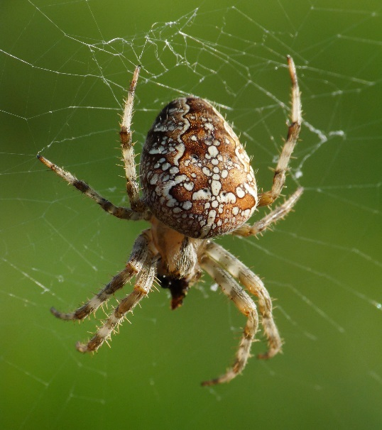
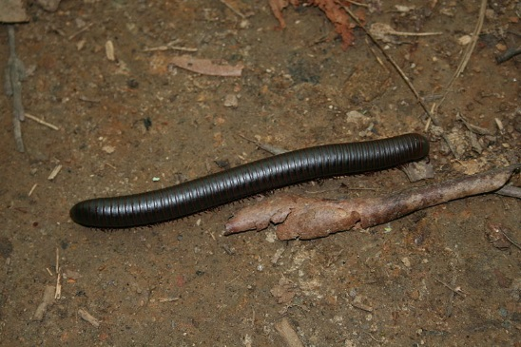
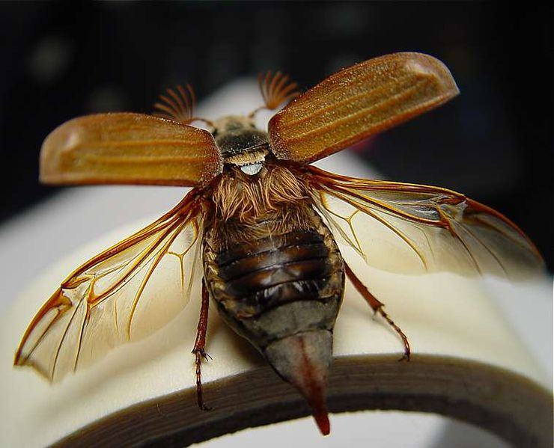
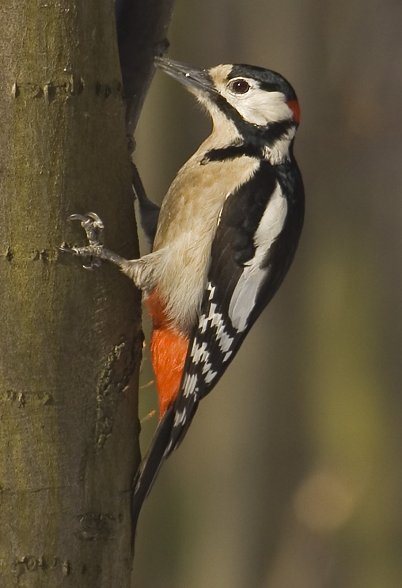
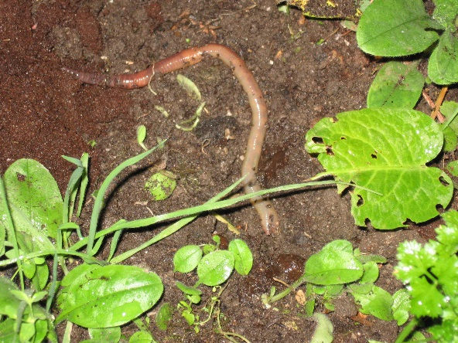
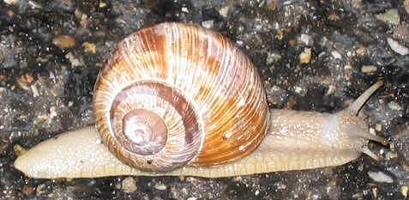
cc_ Großlercher, Karaalp, Kratky, Schwarz- PH Vorarlberg 2015
public domain

Slide 4
Hier erfährst du hautnah viele Dinge über:
Gliederfüßer
Die Biene
cc_ Großlercher, Karaalp, Kratky, Schwarz- PH Vorarlberg 2015

Slide 5
Ist die Spinne ein Insekt?
Nein! Die Spinne ist kein Insekt! Insekten und Spinnentiere gehören zu der Gruppe der Gliederfüßer.
Suche kleine Krabbeltiere und finde heraus, zu welcher Gruppe der Gliederfüßer sie gehören!
Du findest hier alle Informationen dazu, die du brauchst.
cc_ Großlercher, Karaalp, Kratky, Schwarz- PH Vorarlberg 2015

Slide 6
Gliederfüßer
Zu den Gliederfüßern zählen:
Insekten
Spinnentiere
Tausendfüßer
Krebstiere
cc_ Großlercher, Karaalp, Kratky, Schwarz- PH Vorarlberg 2015

Slide 7
Insekten
Insekten haben drei Paar Beine und ihr Körper ist dreigeteilt.
Zu den Insekten zählen der Maikäfer, die Ameise, Wespen, Bienen, Fliegen usw. Es gibt unzählige Insektenarten.
cc_ Großlercher, Karaalp, Kratky, Schwarz- PH Vorarlberg 2015

Slide 8
Spinnentiere
Spinnen haben im Unterschied zu den Insekten vier Beinpaare. Der Körper von Spinnentieren ist zweigeteilt.
Weitere Details siehst du auf der Zeichnung!
cc_ Großlercher, Karaalp, Kratky, Schwarz- PH Vorarlberg 2015

Slide 9
Zur Spinne
Ganz wenige Spinnen auf der Welt sind für Menschen giftig.
Spinnen töten ihre Beute durch einen giftigen Biss.
Aus den Spinnwarzen kommt Seide. Die Fäden der Spinne zählen zum stabilsten Material der Welt.
http://www.wdr.de/tv/kopfball/sendungsbeitraege/2012/0101/spinnenseide.jsp
Ein Spinnennetz ist äußerst belastbar. Überlege warum.
Spinnen legen Eier, die sie in einem Kokon sicher verwahren. Daraus schlüpfen kleine Spinnen.
cc_ Großlercher, Karaalp, Kratky, Schwarz- PH Vorarlberg 2015

Slide 10
Kleine Spinnenaufgabe
Suche Spinnen und fertige eine Strichliste an, wie viele du in zwei Minuten gefunden hast.
Berechne nun, wie viele Beine alle Spinnen, die du gefunden hast gemeinsam haben.
Wie viele Beinpaare sind das?
Fertige eine Spinnenskizze an.
cc_ Großlercher, Karaalp, Kratky, Schwarz- PH Vorarlberg 2015

Slide 11
Die Tausendfüßer haben eigentlich zwischen 12 und maximal 325 Beinpaare.
Kannst du ausrechnen, wie viele Beine das sind?
cc_ Großlercher, Karaalp, Kratky, Schwarz- PH Vorarlberg 2015

Slide 12
Zeichne einen Tausendfüßer!
Kannst du es auch schon so gut?
cc_ Großlercher, Karaalp, Kratky, Schwarz- PH Vorarlberg 2015

Slide 13
Krebstiere
Flohkrebse und Asseln gibt es bei uns. Zu den Krebstieren gehören auch Garnelen, Hummer und Krabben. Die Krebstiere haben einen gegliederten Hinterleib, mindestens fünf Beinpaare, Scheren und einen Schwanzfächer.
cc_ Großlercher, Karaalp, Kratky, Schwarz- PH Vorarlberg 2015

Slide 14
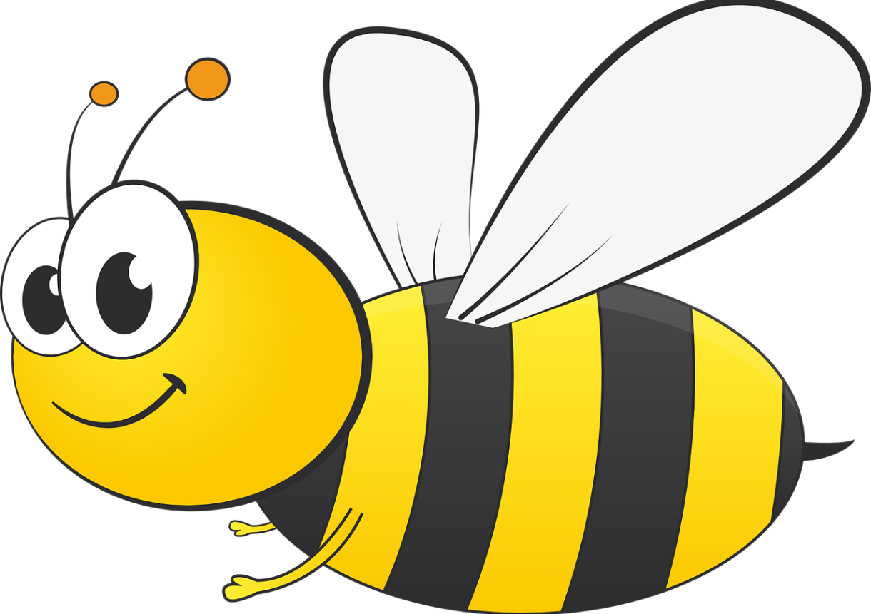
Die Biene public domain
Habt ihr schon einmal Bienen beobachtet? Sie fliegen von Blüte zu Blüte und sammeln fleißig Nektar für ihren Nachwuchs. Dabei befruchten sie die Blüten. Ohne die Bienen würden die Blumen nicht befruchtet werden und es könnten keine Früchte wachsen.
Ohne die Bienen müssten wir jede einzelne Blume mit einem Pinsel selbst befruchten, damit wir Obst zum Essen haben.
Darum brauchen wir die Bienen ganz dringend.
Auch im Wald wachsen viele Früchte, von denen sich Tiere ernähren und die durch Wildbienen und anderen Insekten befruchtet werden.
cc_ Großlercher, Karaalp, Kratky, Schwarz- PH Vorarlberg 2015

Slide 15
Der Lebenszyklus einer Biene
Vor gar nicht allzu langer Zeit bin ich aus einem von 2000 Eiern meiner Mama geschlüpft.
cc_ Großlercher, Karaalp, Kratky, Schwarz- PH Vorarlberg 2015

Slide 16
So habe ich da ausgesehen! Ich war eine kleine Larve, lag in meiner Brutzelle und wurde von Arbeitsbienen versorgt. So wuchs ich also heran.
cc_ Großlercher, Karaalp, Kratky, Schwarz- PH Vorarlberg 2015

Slide 17
Ich wurde dicker und dicker.
cc_ Großlercher, Karaalp, Kratky, Schwarz- PH Vorarlberg 2015

Slide 18
Dann bekam ich ein enges Haus. Das nennt man Kokon.
cc_ Großlercher, Karaalp, Kratky, Schwarz- PH Vorarlberg 2015

Slide 19
In meinem Kokon wuchs ich zur Puppe heran. Es wurde enger und enger und enger.
cc_ Großlercher, Karaalp, Kratky, Schwarz- PH Vorarlberg 2015

Slide 20
Als mir alles viel zu eng wurde, entpuppte ich mich und war eine Arbeitsbiene.
cc_ Großlercher, Karaalp, Kratky, Schwarz- PH Vorarlberg 2015

Slide 21
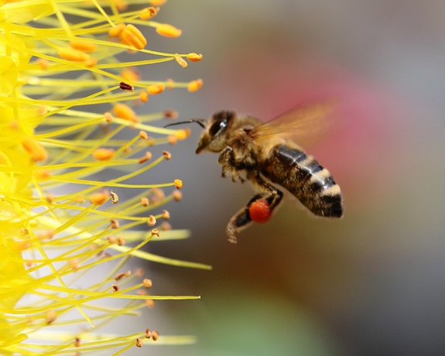
Eine Arbeitsbiene erzählt: public domain
„Vor 21 Tagen bin ich aus der Wabe geschlüpft. Uff, das war anstrengend; doch ich musste gleich danach mit den Putzarbeiten beginnen. Der erste Job von uns Sammlerbienen ist nämlich das Putzen und Renovieren unserer Zellen. Am vierten Tag wurde ich dann zur Lageristin. Ich kümmerte mich um das Einlagern von Honig und bereitete Bienenbrot aus Pollen zu. Das schmeckt unseren Kleinkindern, den Larven, nämlich sehr gut. Dann hieß es Wache schieben, damit keine fremden Eindringlinge in unsere Wabe kommen. Ab und zu durfte ich schon kleine Erkundungsflüge unternehmen. Am 10. Tag begannen meine Futtersaftdrüsen die Nahrung für unsere Babys, das leckere Gelée royale, zu produzieren, und ich wurde zur Babysitterin. Als es genug war mit dem Babykram, wurde ich zur Bauarbeiterin. Aus meinen Wachsdrüsen kam das Baumaterial, das Wachs. Damit baute ich perfekte Waben. Am 21. Tag war es dann endlich soweit. Ich durfte in die Welt hinausfliegen. Beim Sammeln von Nektar und Honig fliege ich jetzt regelmäßig bis zu vier Kilometer weit und erkunde die Welt.“
cc_ Großlercher, Karaalp, Kratky, Schwarz- PH Vorarlberg 2015

Slide 22
Das Arbeitsbienenspiel
Bildet zwei Gruppen.
Sucht einen Platz für euren Bienenstock.
Sucht euch ein Material im Wald, das die Pollen darstellen soll.
Beim Stichwort „Pollenflug“ fliegt ihr los und sammelt möglichst viele Pollen bis zum Stichwort „Schlafenszeit“.
Welche Gruppe hat die meisten Pollen?
cc_ Großlercher, Karaalp, Kratky, Schwarz- PH Vorarlberg 2015

Slide 23
Die Bienenkönigin und die Drohne
Die Königin der Honigbienen muss nie arbeiten. Sie legt täglich etwa 2000 Eier; und zwar in jede Wabe Eines. Der Hofstaat kümmert sich um den Nachwuchs und die Königin.
Die männlichen Bienen heißen Drohnen. Sie sind einzig und allein für die Befruchtung der Königin bestimmt. Oft werden sie von den Bienen aus dem Stock geworfen und getötet, bevor sie überhaupt erwachsen sind.
Wenigen Drohnen gelingt es, sich mit der Königin zu paaren und danach sterben sie glücklich, denn ihre Gene werden an tausende Nachkommen weitergegeben.
cc_ Großlercher, Karaalp, Kratky, Schwarz- PH Vorarlberg 2015

Slide 24
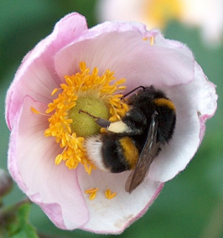
Die Hummel
Hummeln sind auch Bienen. Sie leben in viel kleineren Staaten und es überwintert nur die Königin. Sie ist dann im beginnenden Frühling ganz alleine und sammelt selbst Pollen und Nektar. Sie beginnt mit dem Nestbau und kümmert sich um den Nachwuchs. Dann schlüpfen als erstes die Arbeitsbienen und packen kräftig mit an. Jetzt kann sich die Königin ganz um die Eiablage kümmern. Aber im Spätsommer werden manche Arbeitsbienen aufmöpfig und wollen auch Königin werden. Es kommt zu Kämpfen. Manchmal kommt die Königin dabei um und neue Königinnen versuchen zu überwintern.
cc_ Großlercher, Karaalp, Kratky, Schwarz- PH Vorarlberg 2015

Slide 25
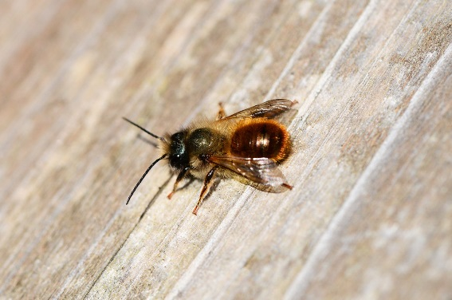
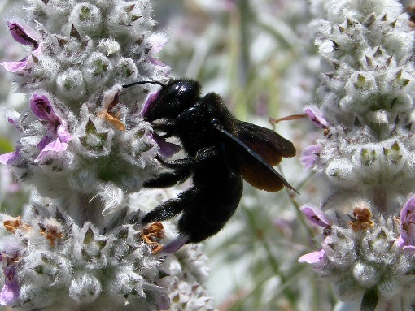
Weitere Wildbienen
Neben der Hummel gibt es noch viel mehr Wildbienenarten. Sie kümmern sich selbst um ihren Nachwuchs und gründen keine großen Staaten.
Mauerbiene Holzbiene
publik domain publik domain
Die Wildbienen sorgen für Artenvielfalt in der Pflanzenwelt, weil sie die männlichen Pollen der Blume zu den weiblichen Organen bringen. Dadurch werden sie befruchtet. Aus den Früchten kommen die Samen für neue Pflanzen.
cc_ Großlercher, Karaalp, Kratky, Schwarz- PH Vorarlberg 2015

Slide 26
Wir hoffen, es hat euch im Hotel Ach gefallen und ihr kommt wieder einmal vorbei, um die wundersamen Achwesen zu besuchen…
cc_ Großlercher, Karaalp, Kratky, Schwarz- PH Vorarlberg 2015

